Slide 1
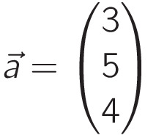
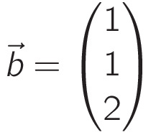
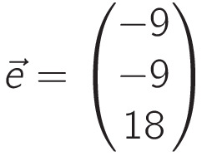
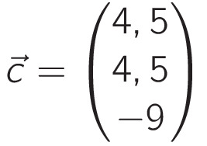
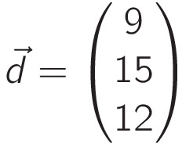
Warm-up
Welche Vektoren sind zueinander kollinear?

Slide 2
Gegeben ist das Dreieck ABC mit A(1|2|0), B(9|0|4) und C(6|3|1)
a) Bestimmen Sie den Mittelpunkt M der Strecke AB.
b) Zeigen Sie, dass die Vektoren AB und MC senkrecht zueinander stehen.
c) Berechenen Sie den Flächeneinhalt des Deiecks ABC.

Slide 3



Prüfen Sie, ob das Viereck ABCD ein Parallelogramm ist.
a) A(0,5|1|2,5), B(3|-1|2), C(-1,5|2,5|-6,5), D(0|0|1)
b) A( |0 | ), B( |2|1), C(- |-1|-1), D(0|-3|- )

Slide 4
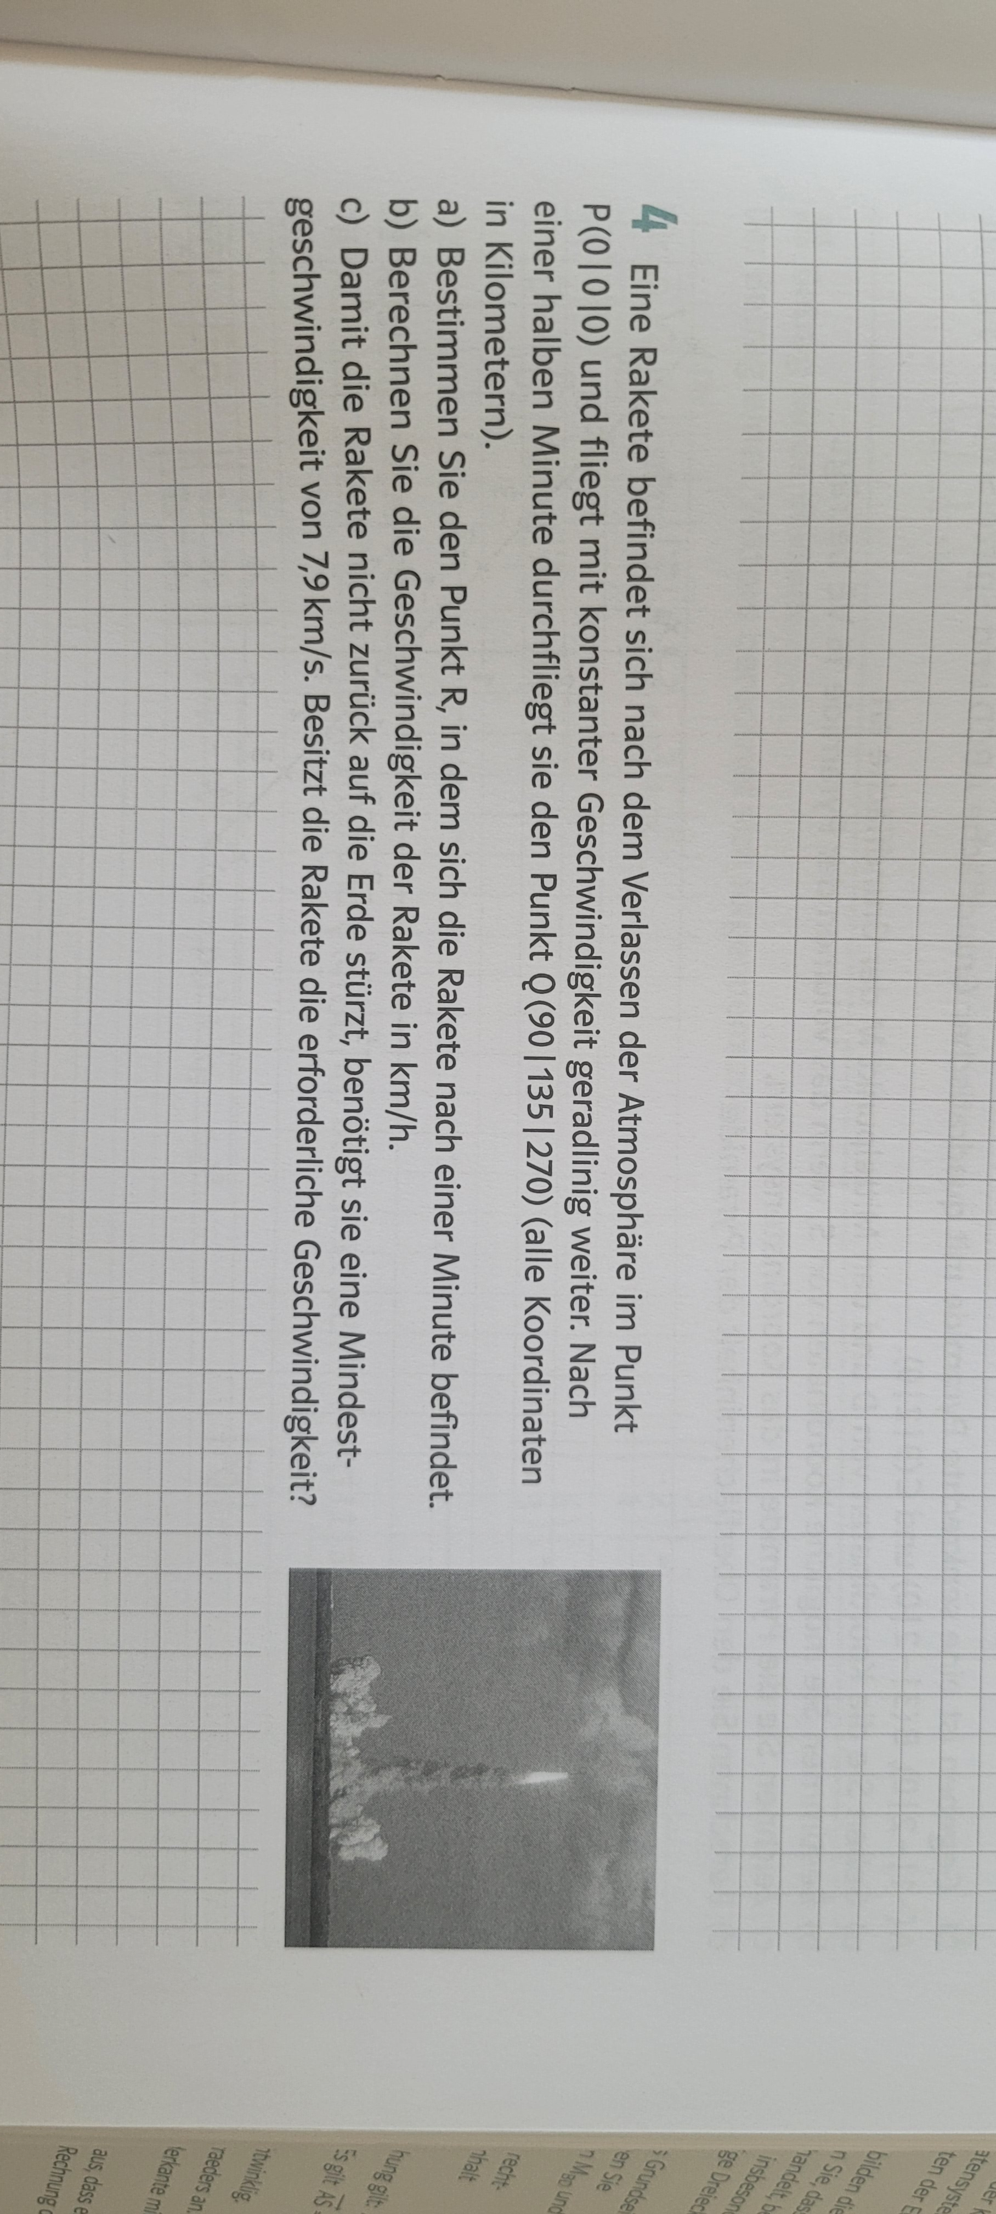
Rakete

Slide 5
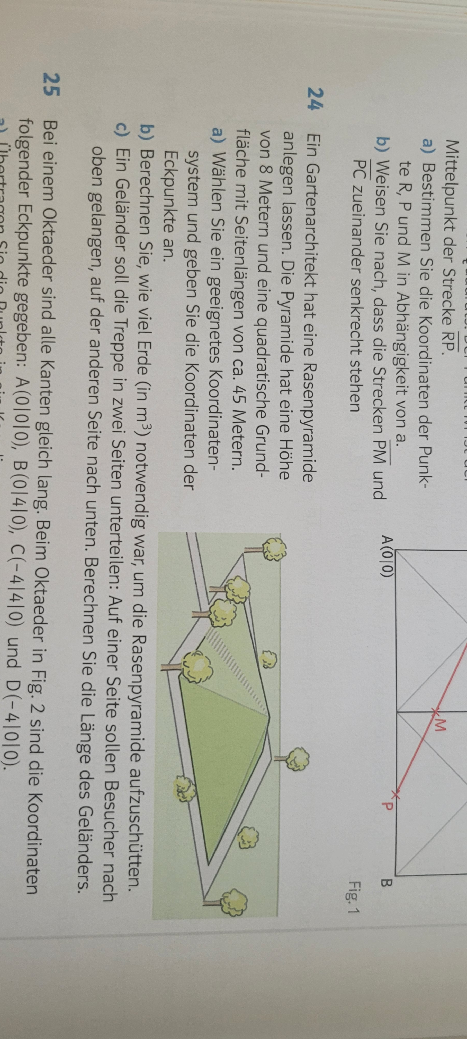

Slide 6
Hausaufgaben für 26.05
Seite 134 Aufgabe 22
Seite 126 Aufgabe 5
Seite 127 Aufgabe 9

